Slide 1
团队名称：gpushare.com-比赛
团队成员：丁泓、万凡琦
日期：2022.06.16

Slide 2

OVERVIEW
1
2
3
队伍
介绍
赛题
分析
方法
简介
4
5
6
主要
创新
方案
总结
参赛总结

Slide 3
01-
队伍介绍

Slide 4
队伍介绍
成员介绍
丁泓：中山大学计算机专业本科生，研究方向为对话系统、强化学习
万凡琦：西安交通大学自动化专业本科生，研究方向为对话系统
组织分工介绍
两人一起完成调研、数据处理、模型搭建、优化的全过程
因为疫情影响，采用线下线上混合的合作模式

Slide 5
02-
赛题分析

Slide 6
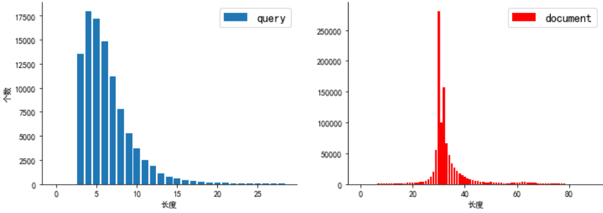
赛题分析
数据分析
搜索 query
长度分布：较短，大多位于 3-10
特点：主要包含品牌词、服务核心词
商品 document
长度分布：较长，大多在 30 左右
特点：主要包含门店名称和商品信息，只有 10w 条存在对应 query

Slide 7
赛题分析
任务分析
向量召回
要点：对比学习任务，学习搜索 query 和 document 向量表示对应关系
难点：电商文本与自然语言不同；corpus 中大量 document 没有对应 query
精排模型
要点：句子相似度任务，学习给定搜索 query 对应召回 document 的得分排序
难点：召回 document 中存在和标注极为相似的 document

Slide 8
03a-
方法简介
向量召回

Slide 9



方法简介
向量召回
q 1
d 1
rand d 1
q 2
d 2
rand d 2
Batch
$$…$$
$$…$$
$$…$$
RoBERTa
q B
d B
rand d B
后训练
微调
query
document
赛题数据
CPR 数据
Info NCE Loss
Embedding

Slide 10
方法简介
向量召回
领域数据后训练
目标：应用电商搜索数据，提高模型对当前领域任务的适配程度
方法：基于预训练模型，使用 N-gram Mask Language Model 继续训练
召回任务微调
目标：给定搜索 query，使其与目标 document 的语义距离缩小，同时与其它 document 的语义距离扩大
方法：参考有监督 Simcse，构建正负样本，使用对比学习损失优化模型

Slide 11
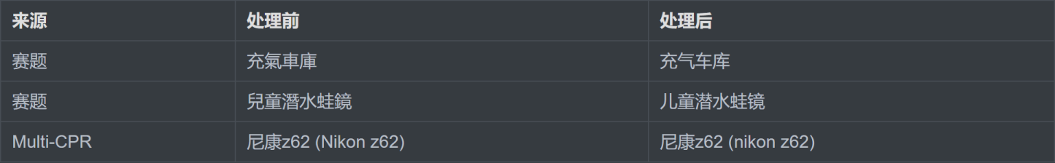
方法简介
领域数据后训练
数据介绍
来源：赛题数据、官方提供的 Multi-CPR E-commerce 数据
预处理：中文简写、英文小写转换

Slide 12
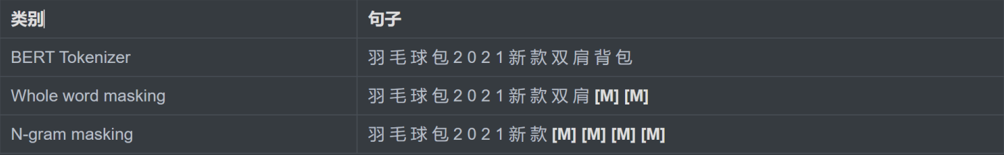
方法简介
领域数据后训练
训练过程
训练目标：N-gram MLM 在原始 Whole Word MLM 的基础上，使用短语级别 Mask 方式，融入更高层次的语义信息
预训练模型：Chinese-roberta-wwm-ext，其 Mask 方式为 Whole Word MLM

Slide 13
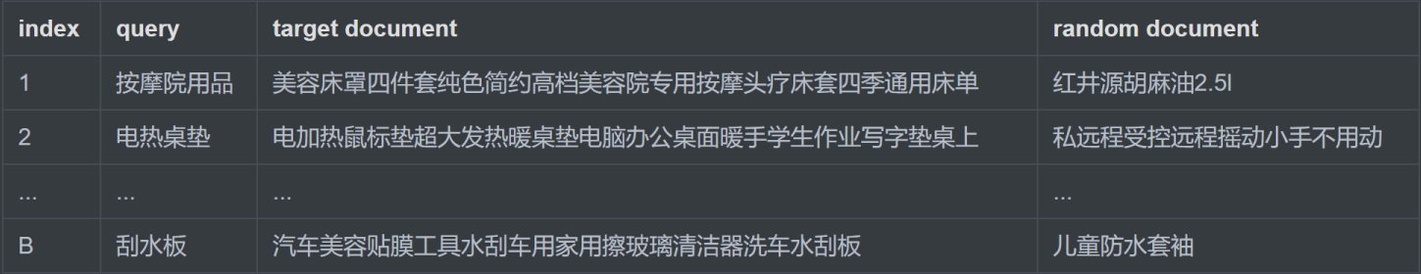
方法简介
召回任务微调
数据构造
正样本：标注 document
负样本：
in-batch-negative：batch 内其它 query 的标注 document
random-negative：随机在 corpus 中采样非标注 document

Slide 14
方法简介
召回任务微调
数据构造
正样本：标注 document
负样本：
in-batch-negative：batch 内其它 query 的标注 document
random-negative：随机在 corpus 中采样非标注 document

Slide 15
方法简介
召回任务微调
数据构造
正样本：标注 document
负样本：
in-batch-negative：batch 内其它 query 的标注 document
random-negative：随机在 corpus 中采样非标注 document

Slide 16
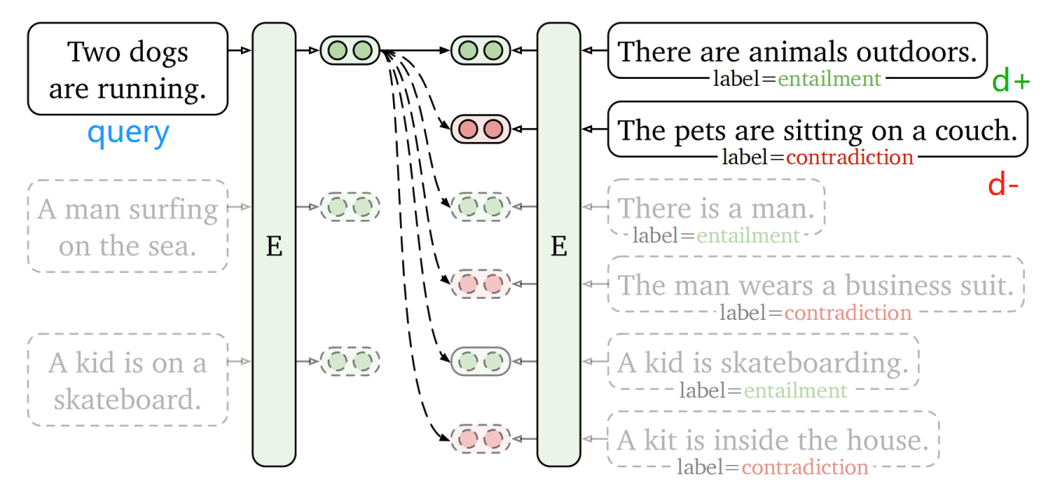
方法简介
召回任务微调
模型结构
注：query 和 document 使用同一编码器

Slide 17

方法简介
召回任务微调
训练过程
第1步：编码 query 与对应的 d+、d- 获得句子编码向量
第2步：分别计算正负样本匹配分数
第3步：计算 infoNCE Loss，并使用 FGM 对抗训练提升模型鲁棒性

Slide 18
03b-
方法简介
精排模型

Slide 19
方法简介
精排模型
q 1
d 1
positive
GT
q 1
d 2
negative
Batch
$$…$$
$$…$$
$$…$$
Recall
RoBERTa
q 1
d B
negative
后训练
微调
score +
score -
赛题数据
CPR 数据
Margin Ranking Loss
Score

Slide 20
方法简介
精排模型
领域数据后训练
与向量召回阶段一致
精排任务微调
目标：给定 query 召回 Top-k document，令标注 document 在靠前位置
方法：参考 PaddleNLP Neural Search，构建正负样本，使用交互式 Pairwise 排序损失优化模型
线上召回策略
考虑到推理速度和召回能力的平衡，选取 Base 模型和中等规模(24)召回数目

Slide 21
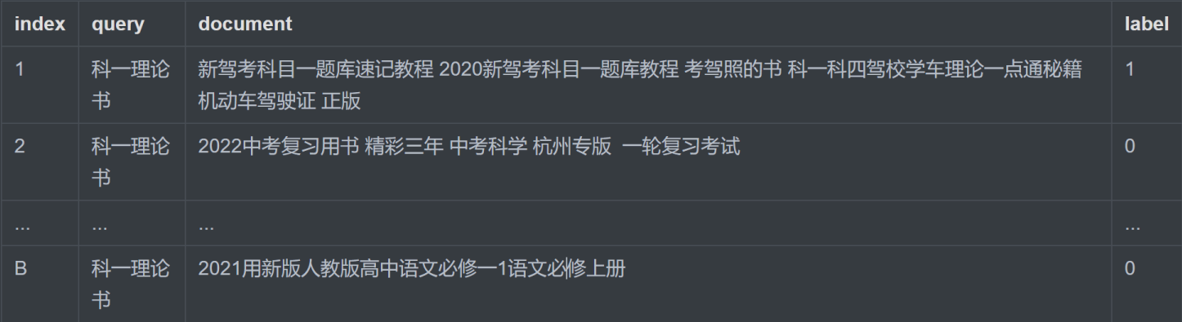
方法简介
精排任务微调
数据构造
正样本：标注 document
负样本：召回 Top-k document 中除正样本外的部分

Slide 22

方法简介
精排任务微调
训练过程
第1步：拼接 query 和 document，编码后得到隐状态
第2步：取 [CLS] 向量计算排序得分，然后计算 Pairwise Loss
在训练时，使用 修改版 R-Drop、均值变换和自适应 margin 机制，优化排序

Slide 23
方法简介
精排任务微调
线下验证
目的：保证线下验证和线上测试的一致性
方法
第1步：计算 Batch 内 Top-k 个样本对（一定包含标注 document）得分
第2步：降序排序所有样本得分，计算 MRR@10
第3步：统计验证集召回 Top-k 中包含 query 对应标注 document 的概率，作为系数乘 MRR@10，获得最终线下得分

Slide 24
04a-
主要创新
向量召回

Slide 25
向量召回
领域数据后训练
动机
corpus 仅有约 30% 的 document 被曝光，剩余大量 document 编码未经过训练
方法
使用 N-gram MLM 继续预训练

Slide 26
向量召回
随机采样负样本
动机
对比学习需要用到 corpus 中各种类型的负样本，如果仅使用 in-batch 负样本会影响非标注 document 表示学习过程
可以提供公共负样本，在固定显存的条件下能够增加 query 对应的负样本数目
方法
在 90w 条非标注 document 中随机采样作为 in-batch 随机负样本

Slide 27
向量召回
召回任务结果
结果
FGM 对抗训练：提升模型的鲁棒性（+0.0068）
后训练：充分利用所有数据，显著优化非标注 document（+0.0233）
加入 CPR 数据微调：增加微调样本数，优化对比学习过程（+0.0098）
召回模型最终线上得分为 0.3375
Model | MRR@10
Baseline | 0.2976
Baseline+FGM | 0.3044(+0.0068)
Baseline+FGM+Posttrain | 0.3277+(0.0233)
Baseline+FGM+Posttrain+CPRdata | 0.3375+(0.0098)

Slide 28
04b-
主要创新
精排模型

Slide 29
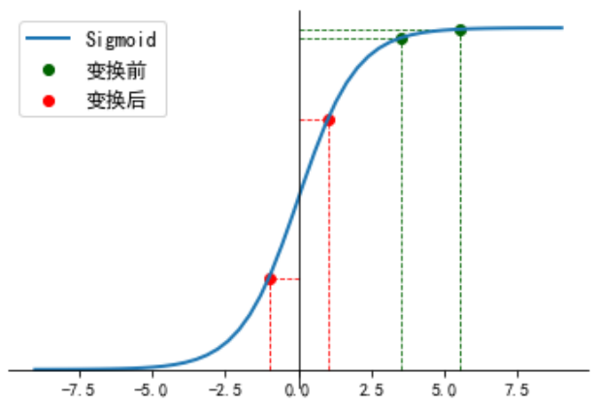
精排模型
均值变换
动机
模型难以分辨相似程度较高的召回 document 负样本，优化缓慢
方法
分别将正负样本对的输出得分减去二者均值，在差值一定时增大 Sigmoid 的梯度，加速优化

Slide 30
精排模型
自适应 margin
动机
召回时得分较高的负样本相似度高，得分较低的负样本相似度低，在计算 Pair Wise Loss 时需要兼顾优化
当 margin 大时，要求召回得分较高的负样本与正样本之间的距离过大，对模型的鲁棒性造成影响；当 margin 小时，模型区分正负样本能力弱
方法
提出自适应 margin 策略，使 margin 与负样本对应召回距离平方成正比

Slide 31
精排模型
修改版 R-Drop
动机
R-Drop 一般可以提高模型鲁棒性，但精排模型并不是分类任务，无法使用各类别概率分布计算 KL 散度，需要改变
方法
拼接正负样本对的 logits，经过 Softmax 激活函数，得到近似正负类别概率分布，即可计算 KL 散度

Slide 32
精排模型
精排任务结果
结果
均值变换：加速优化过程（+0.0065）
训练时召回数目：增加模型区分能力（+0.0177）
自适应 margin：兼顾模型鲁棒性与区分能力（+0.0174）
修改版 R-Drop ：提高模型鲁棒性（+0.0137）
精排模型的线上得分达到 0.3789，相较于召回线上得分，提高了 0.0414
Model | MRR@10
Baseline+TrainRerank10 | 0.3241
Baseline+TrainRerank10+MeanTrans | 0.3306(+0.0065)
Baseline+TrainRerank35+MeanTrans | 0.3483(+0.0177)
Baseline+TrainRerank35+MeanTrans+AdaptiveMargin | 0.3657(+0.0174)
Baseline+TrainRerank35+MeanTrans+AdaptiveMargin+Rdrop | 0.3789(+0.0137)

Slide 33
05-
方案总结

Slide 34
方案总结
向量召回
向量召回
应用电商搜索数据通过 N-gram Mask Language Model 后训练，提高模型对于训练集中未曝光 document 的表示学习
使用有监督对比学习，学习搜索 query 和 document 向量空间表示的对应关系
加入随机 in-batch 负样本提升模型区分未曝光 document 能力，使用 FGM 对抗训练提升模型鲁棒性
最终线上召回得分为 0.3375

Slide 35
方案总结
精排模型
精排模型
应用电商搜索数据通过 N-gram Mask Language Model 后训练，提高模型对于领域数据的适配程度
使用交互式 Pairwise Loss，让搜索 query 对应标注 document 出现在靠前位置
提出均值变换与自适应 margin，同时使用 R-Drop，加速收敛，提升鲁棒性
使用 Base 模型与中等规模(24)召回数目，兼顾召回能力和推理速度
最终线上精排得分为 0.3789

Slide 36
06-
参赛总结

Slide 37
参赛总结
心得体验
我们两名成员都是刚入门NLP，希望通过参加比赛更好的应用学习到的知识。正巧看到了DataWhale组队学习中有关这个比赛的介绍，便一拍即合报名参赛
因为参赛经验不足，在初赛时我们也犯了很多错误，比如数据处理失误，时间预估不足等，但吸取经验后复赛时就较为顺利的完成了最后的提交
最后，这次比赛要给阿里问天引擎大大点赞，有了它，我们参赛选手能快速获取召回精排结果，从而指导后续的优化
收获沉淀
通过这次比赛，我们积累了一套完整的从向量召回到交互精排的搜索算法流程，同时也积累了一些对于未配对文本、模型鲁棒性的技术方案

Slide 38
THANKS

